Slide 1
Анализ уровня потребительской лояльности среди клиентов из России.
по состоянию на сентябрь 2022 года
Автор: Клищ Степан

Slide 2
Цель исследования – определить текущий уровень потребительской лояльности.
Для достижения цели необходимо ответить на следующие вопросы:
Как распределены участники опроса по возрасту, полу и возрасту?
Каких пользователей больше: новых или старых?
Пользователи из каких городов активнее участвовали в опросе?
Какие группы пользователей наиболее лояльны к сервису? Какие менее?
Какой общий NPS среди всех опрошенных?
Как можно описать клиентов, которые относятся к группе cторонников?
Источник данных для анализа:
- Результаты опроса полумиллиона клиентов из 62 городов России.

Slide 3
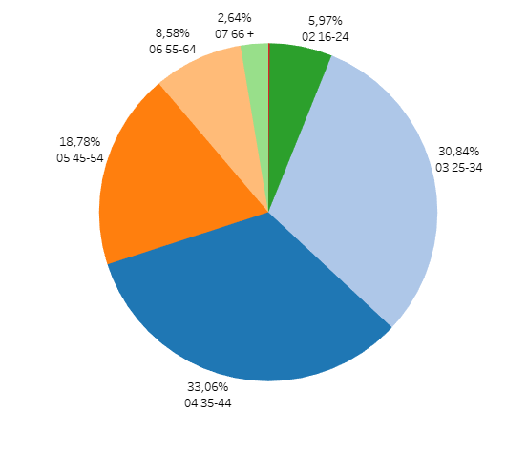
Как распределены участники опроса по возрасту?
Распределение по возрастным группам:
35-44 - 33,06 %
25-34 - 30,84 %
45-54 - 18,78 %
55-64 - 8,58 %
16-24 - 5,97 %
66 + - 2,64 %
0- 16 - 0,13 %

Slide 4
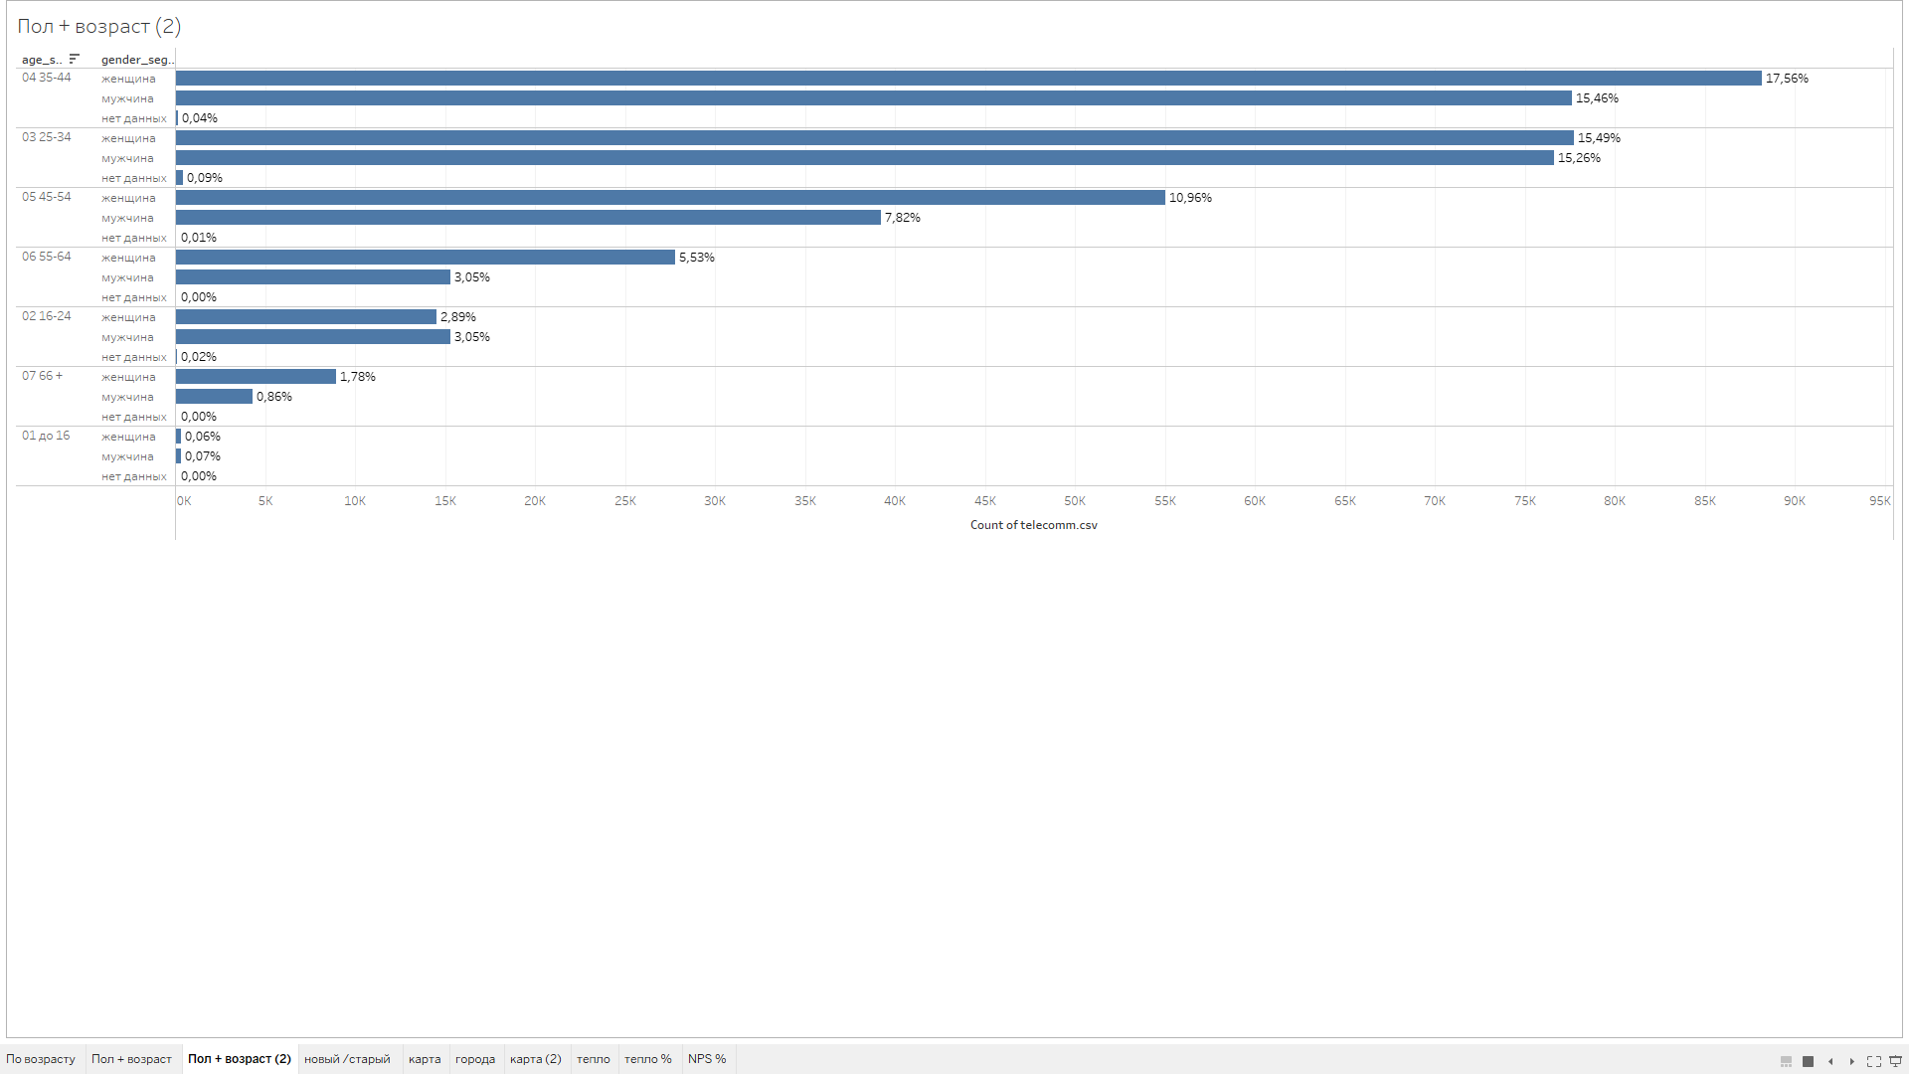
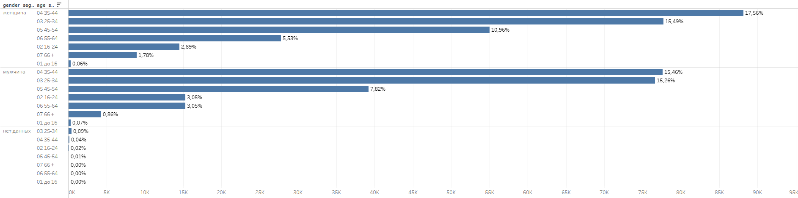
Как распределены участники опроса по возрасту и полу?
Во всех возрастных группах, за исключением категории 16-24, преобладают респонденты женского пола.

Slide 5
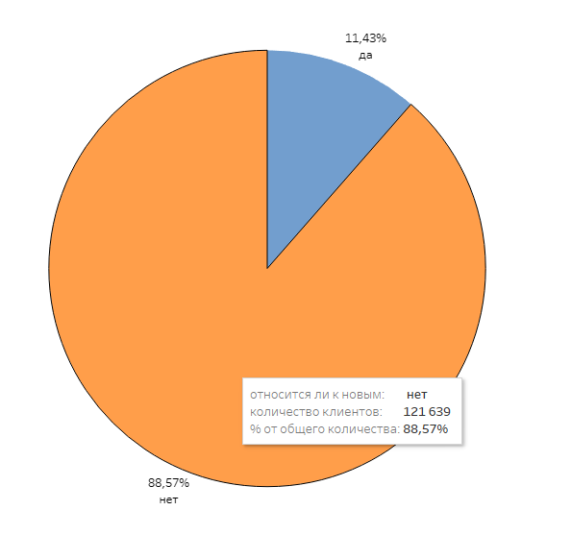
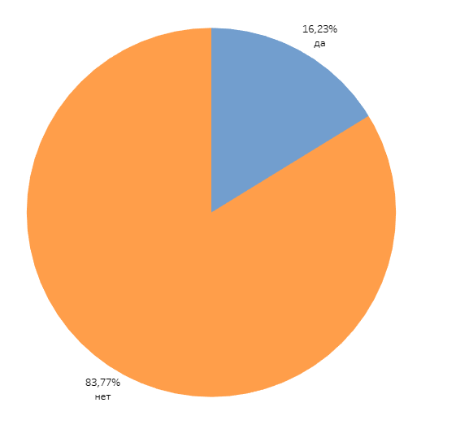
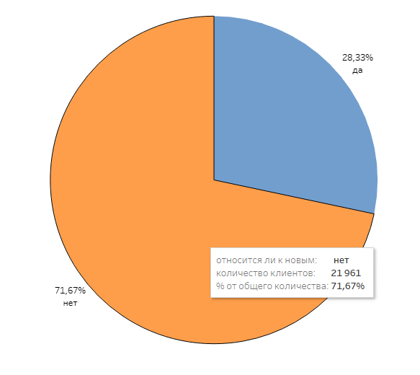
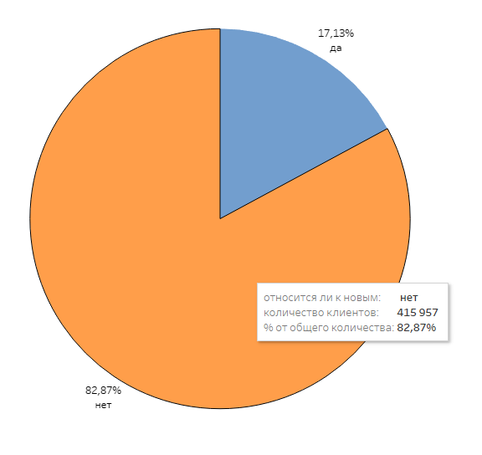
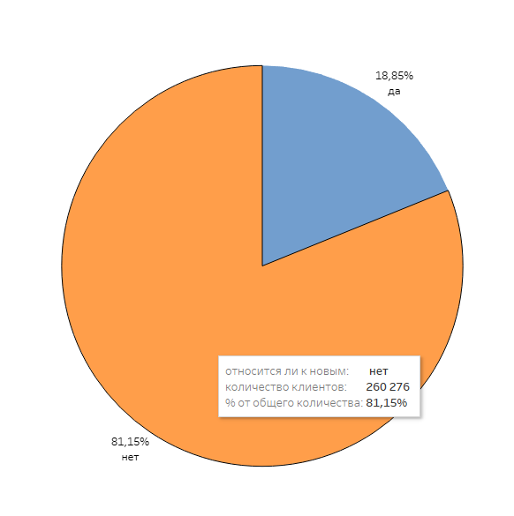

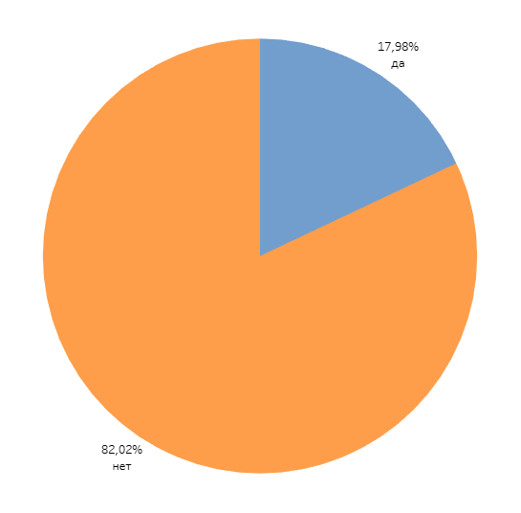
Каких пользователей больше: новых или старых?
0-24
женщины
45-65
Все возрастные категории
25-44
66+
мужчины
Старых клиентов значительно больше (на 65,74%). С увеличением возраста доля старых клиентов увеличивается.
Влияние пола на данный показатель не существенное – доля старых клиентов среди женщин на 1,75 % больше.

Slide 6
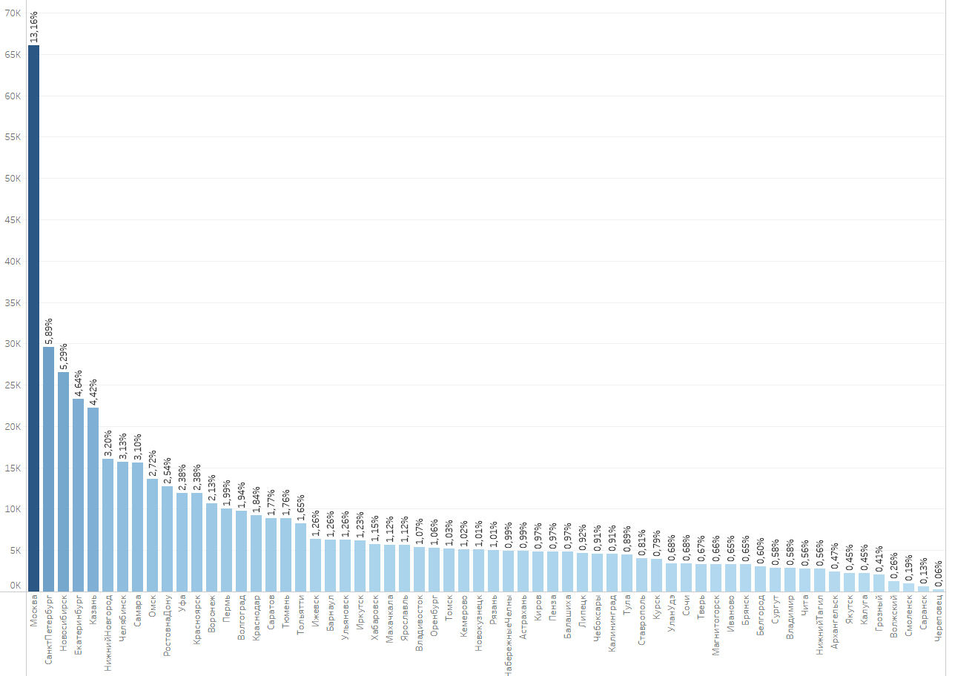
Пользователи из каких городов активнее участвовали в опросе?
Больше всего респондентов
из Москвы – 13,16%.
Респонденты из первых пяти городов (Москва, Санкт-Петербург, Новосибирск, Екатеринбург и Казань) составили третью часть всех опрошенных – 33,4%.

Slide 7
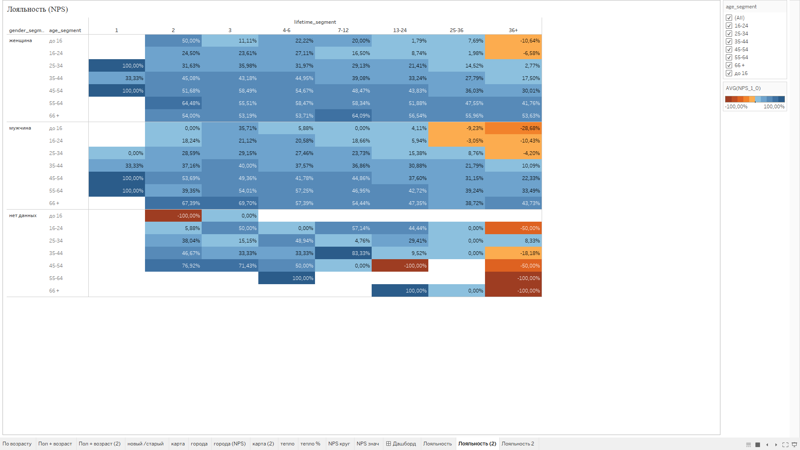
Какие группы пользователей наиболее лояльны к сервису? Какие менее?
NPS по категориям
Вне зависимости от пола и возрастной категории с увеличением срока жизни клиента лояльность уменьшается.
Более того, среди клиентов женского пола в возрасте от 16 до 24 лет после 36 месяцев пользования «продуктом» наблюдается отрицательный NPS, среди клиентов мужского пола в возрасте от 16 до 24 лет NPS отрицательный уже после 24 месяцев.

Slide 8
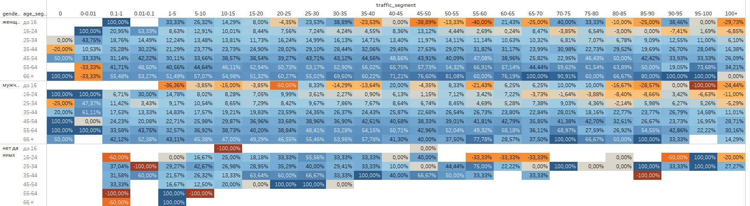
NPS по категориям (трафик)
Среди клиентов в возрасте до 55 лет наблюдается снижение лояльности с увеличением трафика.

Slide 9
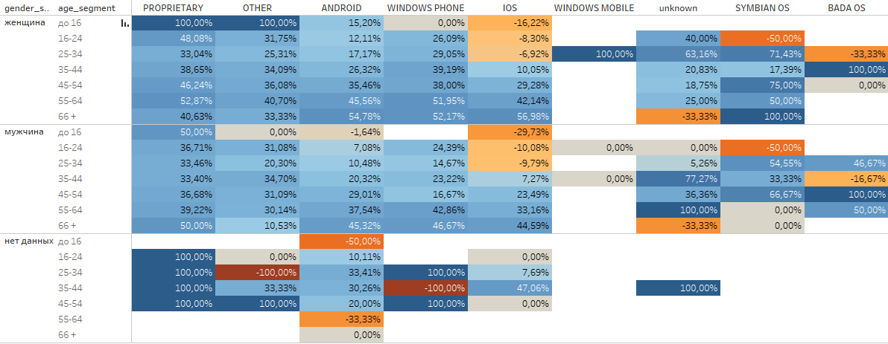
NPS по категориям (ОС)
Наименьшая удовлетворенность наблюдается у пользователей с операционной системой IOS .

Slide 10
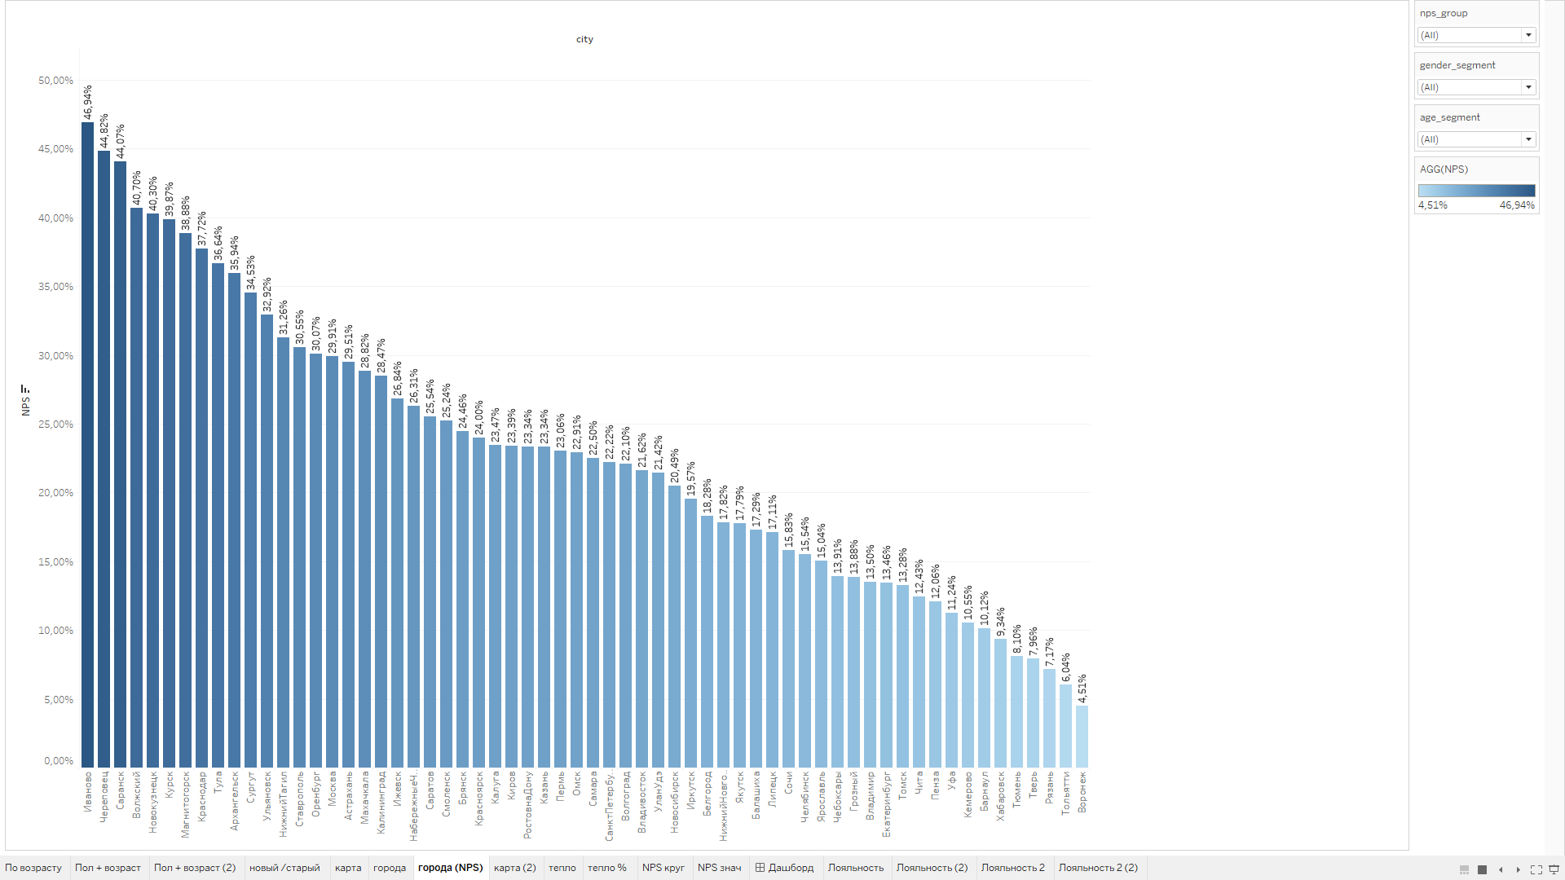
NPS по городам
Топ 5 городов по лояльности:
Иваново
Череповец
Саранск
Волжский
Новокузнецк
Аутсайдеры:
Воронеж
Тольятти
Рязань
Тверь
Тюмень

Slide 11
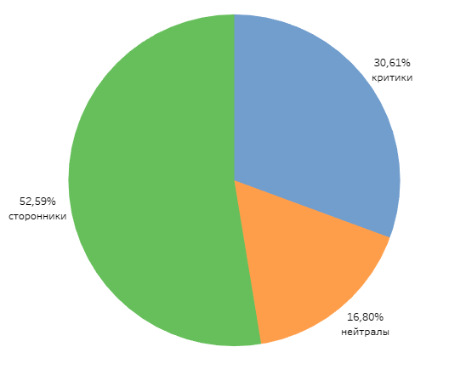
Какой общий NPS среди всех опрошенных?
Общий NPS = +21,98

Slide 12
Общие выводы по исследованию
Распределение участников опроса по возрастным группам:
35-44 - 33,06 %
25-34 - 30,84 %
45-54 - 18,78 %
55-64 - 8,58 %
16-24 - 5,97 %
66 + - 2,64 %
0- 16 - 0,13 %
Во всех возрастных группах, за исключением категории 16-24, преобладают респонденты женского пола.
Старых клиентов значительно больше (на 65,74%). С увеличением возраста доля старых клиентов увеличивается. Влияние пола на данный показатель не существенное – доля старых клиентов среди женщин на 1,75 % больше.
Больше всего респондентов из Москвы – 13,16%. Респонденты из первых пяти городов (Москва, Санкт-Петербург, Новосибирск, Екатеринбург и Казань) составили третью часть всех опрошенных – 33,4%.
Вне зависимости от пола и возрастной категории с увеличением срока жизни клиента лояльность уменьшается.
Более того, среди клиентов женского пола в возрасте от 16 до 24 лет после 36 месяцев пользования «продуктом» наблюдается отрицательный NPS,
среди клиентов мужского пола в возрасте от 16 до 24 лет NPS отрицательный уже после 24 месяцев пользования продуктом.
Среди клиентов в возрасте до 55 лет наблюдается снижение лояльности с увеличением трафика.
Наименьшая удовлетворенность наблюдается у пользователей с операционной системой IOS .
Топ 5 городов по лояльности: Иваново, Череповец, Саранск, Волжский, Новокузнецк.
Аутсайдеры: Воронеж, Тольятти, Рязань, Тверь, Тюмень.
Общий NPS = +21,98
Клиенты, которые относятся к группе сторонников – клиенты в возрасте до 44 лет с сроком жизни до 24 месяцев и невысоким трафиком и клиенты в возрасте старше 45 лет в не зависимости от срока жизни и трафика.
К критикам можно отнести женщин в возрасте до 24 лет и мужчин в возрасте до 34 лет сроком жизни более 36 месяцев, а также пользователей IOS в возрасте 34 лет.

Slide 13
Ссылка на дашборд https://public.tableau.com/app/profile/stepankl/viz/Telecomm_project_2/sheet11?publish=yes

Slide 14
Спасибо за внимание!

